Slide 1
Новые подходы к созданию радиофармпрепаратов направленного действия
Рамиз Алиев
Ramiz.aliev@gmail.com
Notes:
План лекции:
Общие принципы
Предмет ядерной медицины и история его развития
Принцип ядерной медицины – диагностика и терапия. Тераностика.
Типы РФП по строению. Основные составные части и их роли
2. Радионуклид – основная часть РФП
ядерно-физический аспект. Период полураспада, тип излучения.
Методы получения радионуклидов. Традиционные и перспективные радионуклиды. Ядерные, технологические и радиохимические проблемы производства. Радиохимический аспект – хелаторы и способы пришивки к биомолекулам.
3. Современные подходы.
Векторы. Пептиды. Антитела. Новые препараты.
4. Взгляд в будущее.
Некоторые новые тенденции. Оже-эмиттеры. Комбинация МРТ и ПЭТ. Терапия радиоактивными пучками. Масс-сепарация при производстве.

Slide 2
Что такое ядерная медицина

Slide 3
Что такое ядерная медицина
Использование сверхмалых количеств радиоактивных веществ (РФП) для оценки молекулярных, метаболических, физиологических и патологических условий организма с целью диагностики, терапии и научных исследований.
Молекулярная визуализация – тип визуализации, позволяющий наблюдать процессы в организме на молекулярном и клеточном уровне. Остальные методы – УЗИ, рентген, КТ позволяют увидеть физическую структуру, молекулярная визуализация позволяет исследовать процессы.
Источник: Американское общество ядерной медицины и молекулярной визуализации http://www.snmmi.org/index.aspx

Slide 4
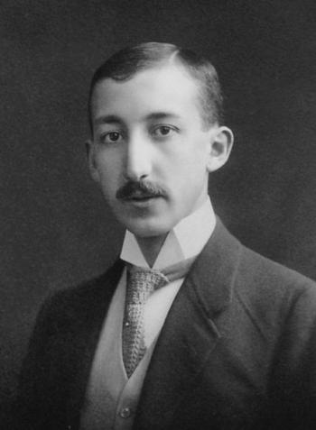
История ядерной медицины
Дьёрдь де Хевеши: метод радиоактивных индикаторов, 1911

Slide 5
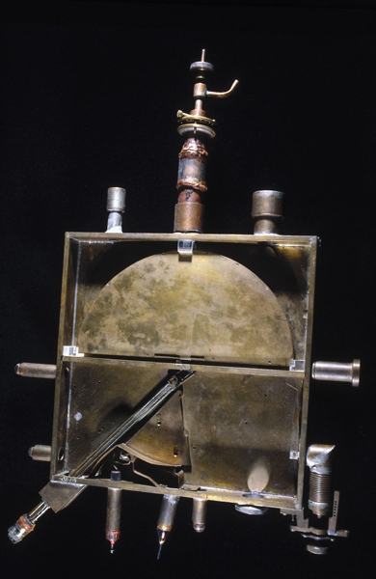
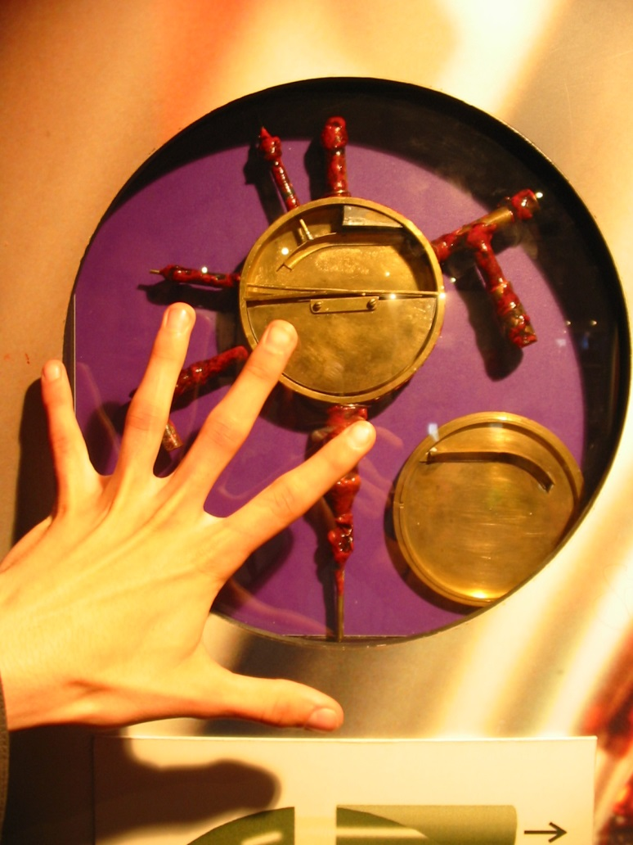
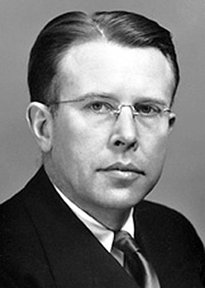
Эрнест Лоуренс, 1931

Slide 6
Эндорадиотерапия с ¹³¹I
David Smithers, успешное лечение карциномы щитовидной железы, 1949

Slide 7
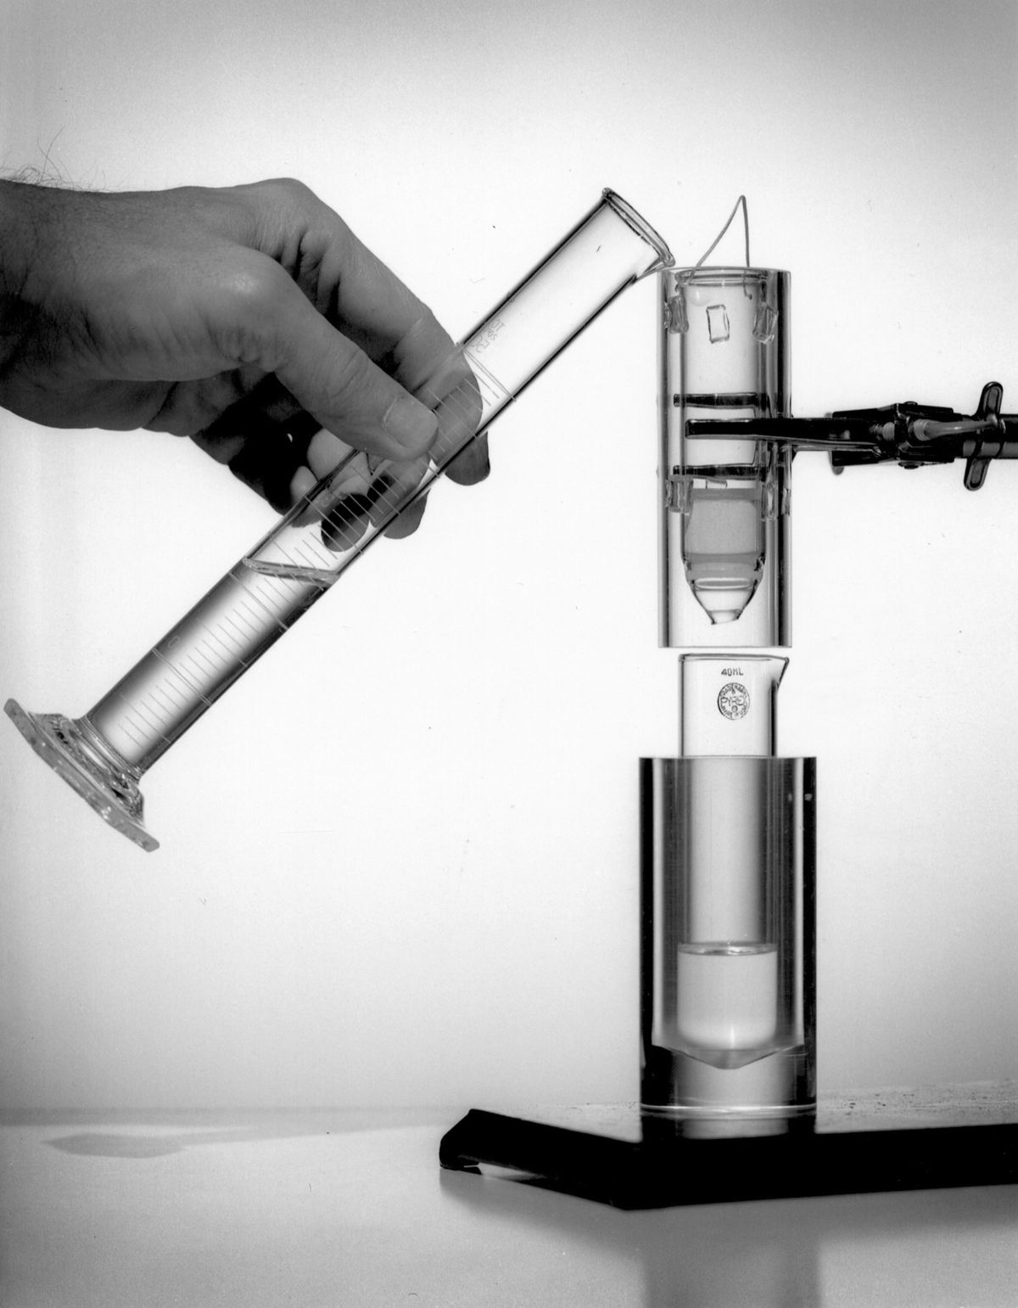
Walter Tucker and Margaret Greene, генератор технеция-99m, 1958

Slide 8
Ядерная медицина
Диагностика
Тераностика
Терапия
ПЭТ
ОФЭКТ
Радиоиммунотерапия
Пептидная таргетная терапия
брахитерапия
Радиационная медицина
ионы
фотоны
Электроны
нейтроны
протоны

Slide 9
Методы использования / Типы векторов
Без вектора
131I-NaI, 223RaCl2 (Xofigo)
Небольшие молекулы
131I-MIBG, 211At-MABG,
64Cu-ATSM, 177Lu-PSMA-617
Пептиды
Lutathera 177Lu-DOTATATE
Антитела
90Y-Zevalin, 177Lu-ATL101, 212Pb-Trastuzumab

Slide 10
Позитронно-эмиссионная томография

Slide 11
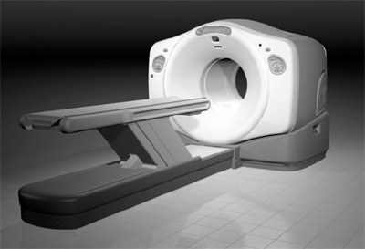
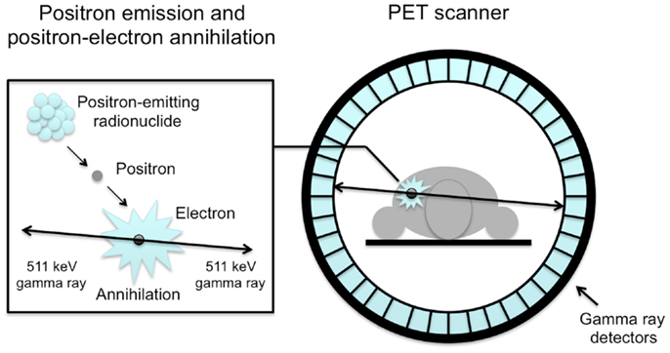
Позитронно-эмиссионная томография
van der Veldt AAM et al. Front. Oncol. 3:208

Slide 12
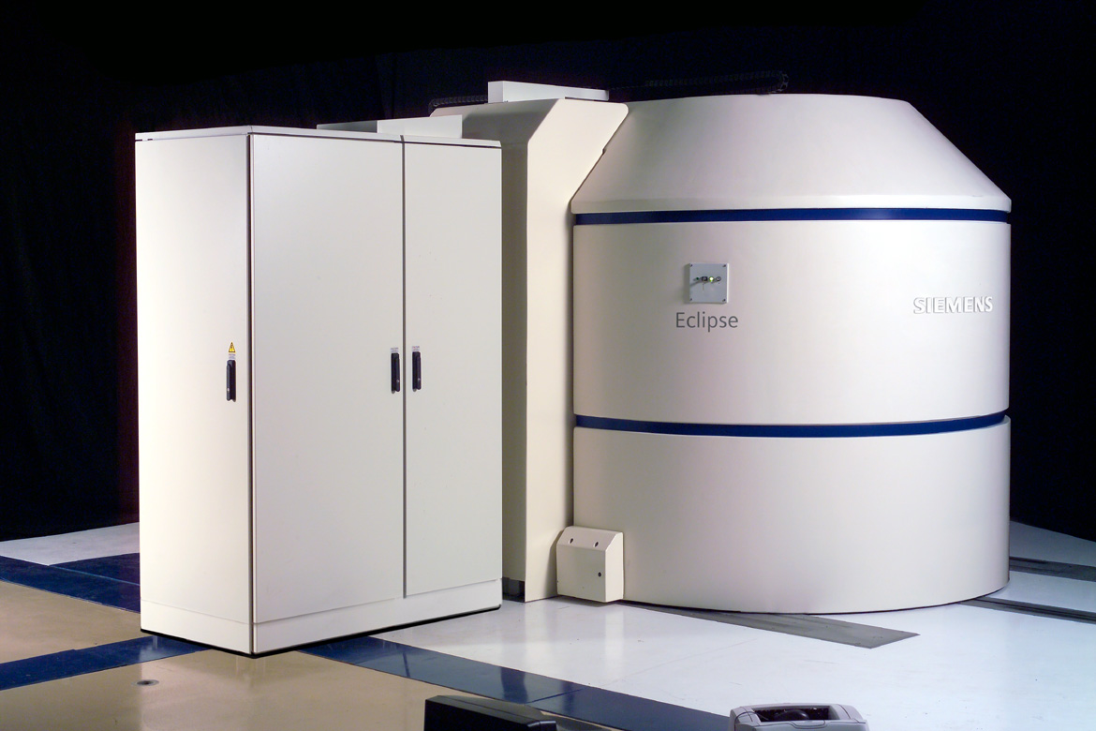
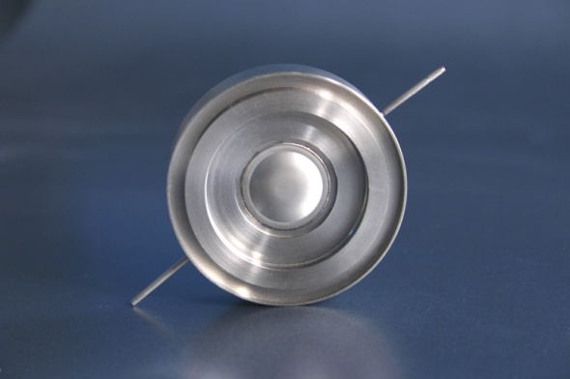
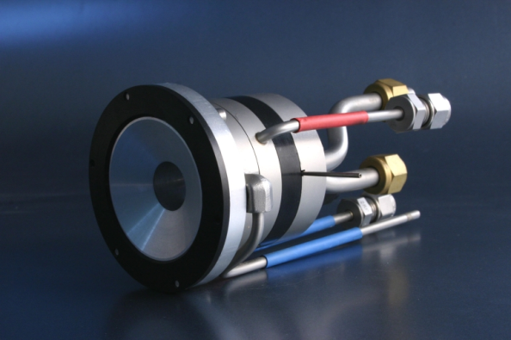
Производство ¹⁸F

Slide 13
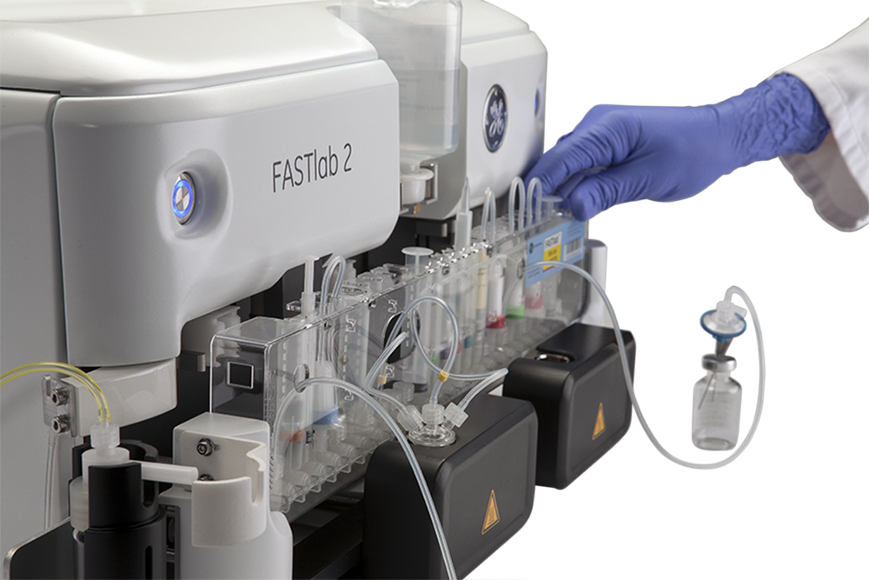
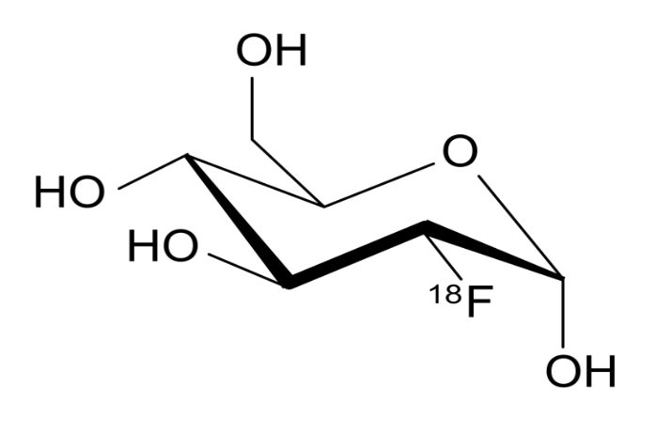
¹⁸F - фтордезоксиглюкоза
[¹⁸F]-FDG

Slide 14
Требования к радионуклиду для ПЭТ
Ядерно-физические
Оптимальный период полураспада
Низкая энергия и высокий выход позитронов
Минимум жестких гамма-линий
Минимум линий, затрудняющих детектирование
Химические:
Возможность синтеза устойчивых in vivo РФП
Экономические
Наличие производственных мощностей, логистика, …

Slide 15
Радионуклиды для ПЭТ
Традиционные
Нетрадиционные
¹⁸F
¹¹C
¹³N
¹⁵O
⁶⁸Ga (генератор)
⁸²Rb (генератор)
⁶⁴Cu
⁸⁹Zr
¹²⁴I
⁴⁴Sc
⁸⁶Y
…

Slide 16
Зачем нужны «нетрадиционные» ПЭТ-нуклиды
Расширение круга потенциальных РФП
Внедрение новых диагностических препаратов с медленным накоплением в опухоли (иммуно-ПЭТ)
Расчет дозовой нагрузки для планирования терапии (изотопные пары ⁴⁴Sc/⁴⁷Sc, ⁶⁴Cu/⁶⁷Cu, ¹²⁴I/¹²³I, ⁸⁶Y/⁹⁰Y)
Тераностика

Slide 17
Ядерные свойства некоторых ПЭТ-нуклидов
Нуклид | T1/2, ч | Eβ max, кэВ (%) | Eβ av, кэВ | Eγ, кэВ (%)
⁴⁴Sc | 3,93 | 1474 (94,3) | 632 | 1157,0 (99,9)
⁶⁴Cu | 12,7 | 653 (17,6) | 278 | 1345,8 (0,47)
⁸⁶Y | 14,74 | 1221 (11,9) 1545 (5,6) 1988 (3,6) 3141 (2,0) | 535 681 883 1437 | 443,1 (16,9) 627,7 (32,6) 645,9 (9,2) 703,3 (15,4)
⁸⁹Zr | 78,4 | 902 (22,7) | 396 | 908,9 (100)
¹²⁴I | 4,18 сут. | 1535 (11,7) 2138 (10,8) |  | 602,7 (63) 1691,0 (10,9) 722,8 (10,4)

Slide 18
Периоды полураспада
> 24 ч
< 6 ч

Slide 19
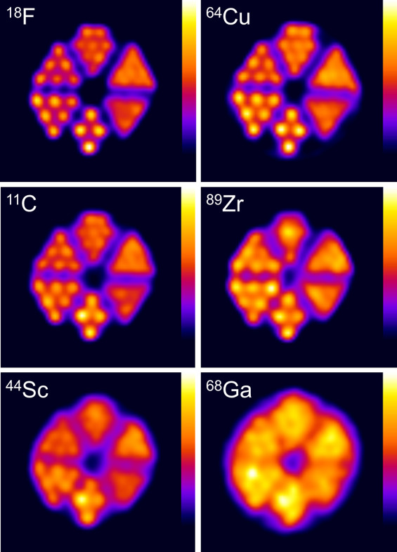
Transversal sections of PET scans of Derenzo phantoms filled with 18F, 64Cu, 11C, 89Zr, 44Sc and 68Ga. The PET scans were acquired with an energy window of 250–700 keV.
https://www.sciencedirect.com/science/article/pii/S0969804316300069

Slide 20
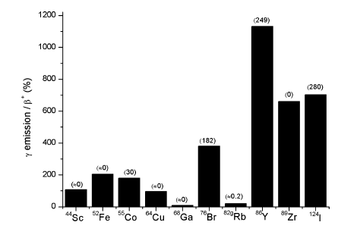
Гамма-излучение ПЭТ-нуклидов
В скобках – то, что попадает в интервал 350-700 кэВ
Haddad, F., Ferrer, L., Guertin, A., Carlier, T., Michel, N., Barbet, J., & Chatal, J. F. (2008). ARRONAX, a high-energy and high-intensity cyclotron for nuclear medicine. European Journal of Nuclear Medicine and Molecular Imaging, 35(7), 1377–1387.

Slide 21
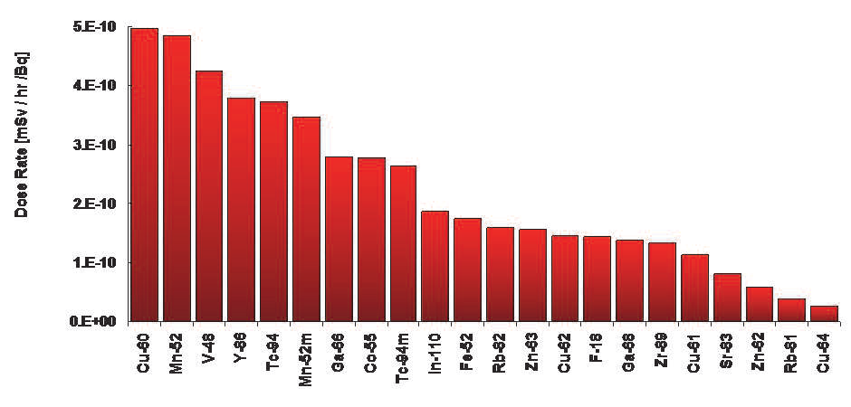
Радиационная безопасность
Доза, получаемая оператором на расстоянии 1 м. Источник: Radioisotopes - Applications in Bio-Medical Science
Edited by Prof. Nirmal Singh

Slide 22
Современные радиофармпрепараты для эндорадиотерапии

Slide 23
Требования к нуклидам для эндорадиотерапии
Период полураспада – от 1 ч до ~10 сут
Корпускулярное излучение: β-частицы, конверсионные электроны, Оже-электроны, α-частиц
Соответствие пробега частиц размеру мишени
Сопутствующее γ-изучение (E ~ 100-300 кэВ) для визуализации
Подходящие химические свойства для получения устойчивых in vivo молекул РФП

Slide 24
Некоторые терапевтические радионуклиды: β-излучатели
Нуклид | T _{1/2} | Излучение | Основной метод получения | Комментарий
¹⁷⁷Lu | 6,7 сут | β-, γ | ¹⁷⁶Yb(n,γ)¹⁷⁷Yb→¹⁷⁷Lu ¹⁷⁶Lu(n,γ)¹⁷⁷Lu | Относительно доступен
¹³¹I | 8 сут | β-, γ | ¹³⁰Te(n,γ)¹³¹Te→¹³¹I | Доступен
⁹⁰Y | 64 ч | β- | ²³⁵U(n,f)⁹⁰Sr, генератор ⁹⁰Sr/⁹⁰Y | Доступен
¹⁸⁸Re | 17.0 ч | β-, γ | ¹⁸⁶W(n,γ) (n,γ)¹⁸⁸W(β)¹⁸⁸Re | Доступен
⁶⁷Cu | 61.9 ч | β-, γ | ⁶⁸Zn(p,2p)⁶⁷Cu | Малодоступен
⁴⁷Sc | 80.4 ч | β-, γ | ⁴⁸Ti(γ,p)⁴⁷Sc | Малодоступен
¹⁶¹Tb | 6.9 сут | β-, γ | ¹⁵⁹Gd(n,γ)¹⁶⁰Gd(n,γ)¹⁶¹Gd(β)¹⁶¹Tb | Малодоступен

Slide 25
Пробег β-частиц в биологической ткани (2)
⁹⁰Y
¹³¹I
⁶⁷Cu
1 см
¹⁸⁸Re
¹⁶¹Tb
¹⁷⁷Lu
¹⁶⁶Ho
⁴⁷Sc
¹⁸⁶Re

Slide 26
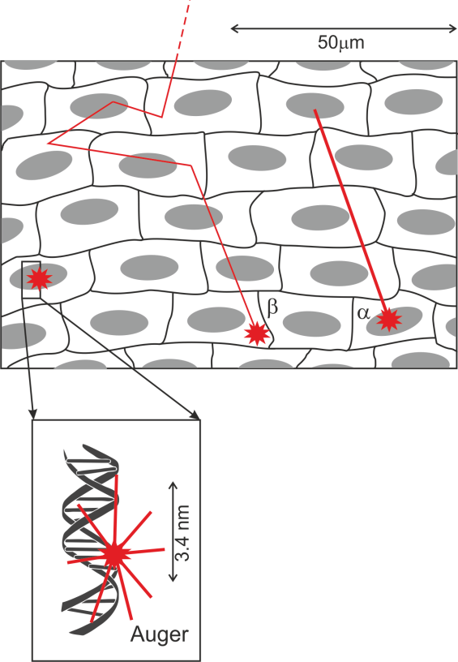
Пробег частиц в биологической ткани (1)
A. I. Kassis. Int. J. Radiat. Biol., 2004, 80, 789–803
F. Buchegger, et al. Eur. J. Nucl. Med. 33, 2006, 1352

Slide 27
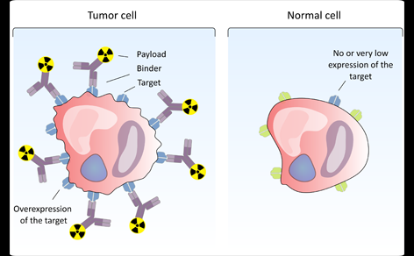
Мишенная терапия/диагностика
http://www.igp.uu.se/research/medical-radiation-sciences/marika-nestor/

Slide 28
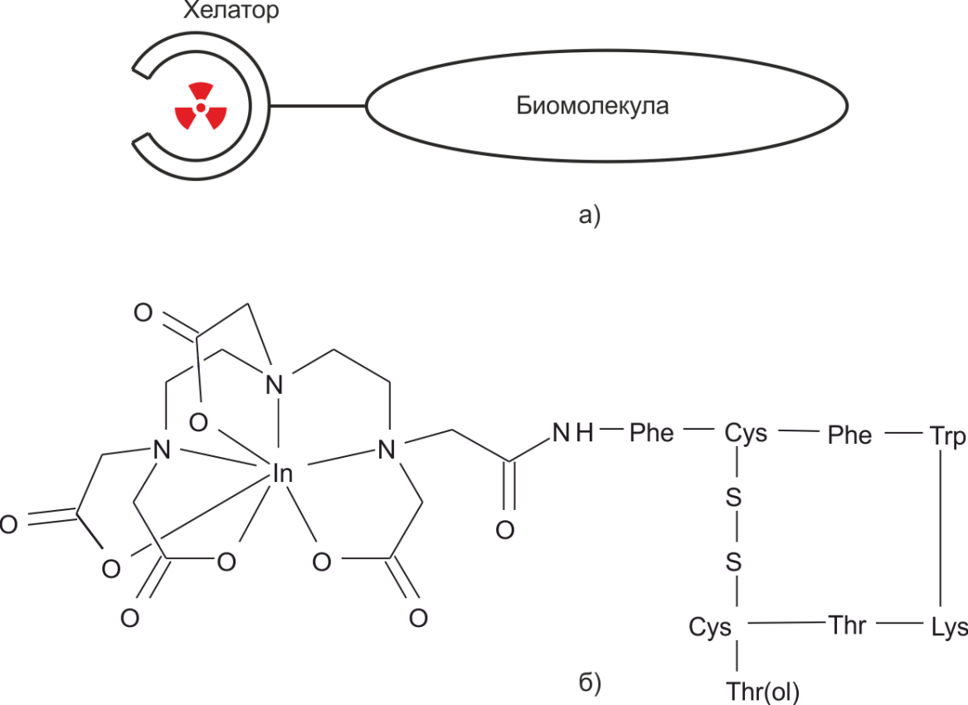
Мишенная терапия/диагностика
За адресную доставку отвечает вектор,
за связывание – хелатор, за поражение/визуализацию - нуклид
Важна удельная активность!

Slide 29
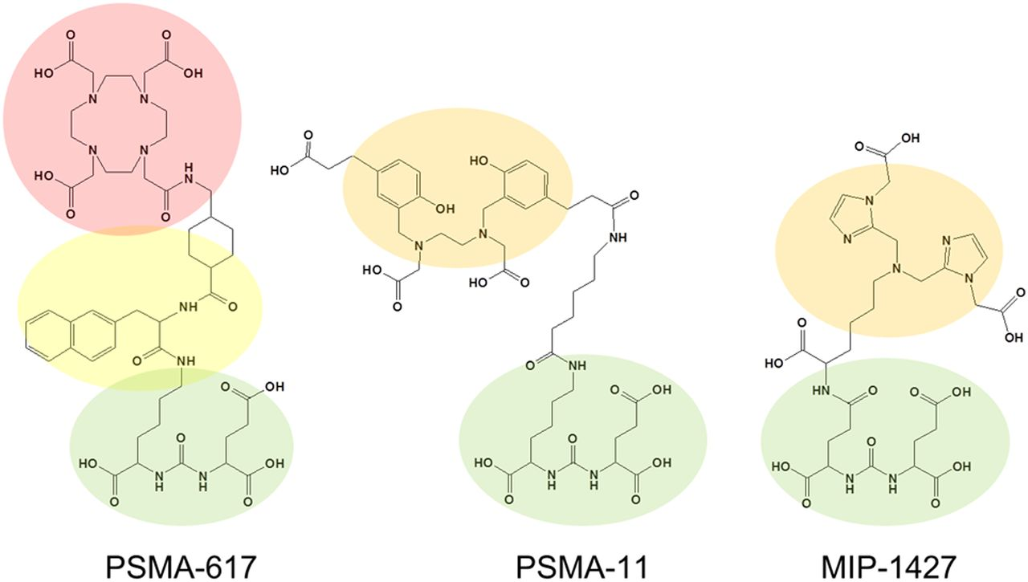

PSMA equals enzyme glutamate carboxypeptidase II. Its proteolytic domain can be targeted with Glu-urea motif (green). Clemens Kratochwil et al. J Nucl Med 2016;57:1170-1176
(c) Copyright 2014 SNMMI; all rights reserved
Notes:
PSMA equals enzyme glutamate carboxypeptidase II. Its proteolytic domain can be targeted with Glu-urea motif (green). Hydrophobic pocket accessory to proteolytic domain adversely interacts with highly polar chelates such as DOTA (red) but favors more lipophilic chelates (orange) such as CIM (MIP-1427) for labeling with ^{99m}Tc or HBED-CC (PSMA-11) for labeling with ⁶⁸Ga. In PSMA-617, aromatic linker (yellow) exploits lipophilic accessory pocket to keep more universal DOTA-chelate remote to Glu-urea binding site.

Slide 30
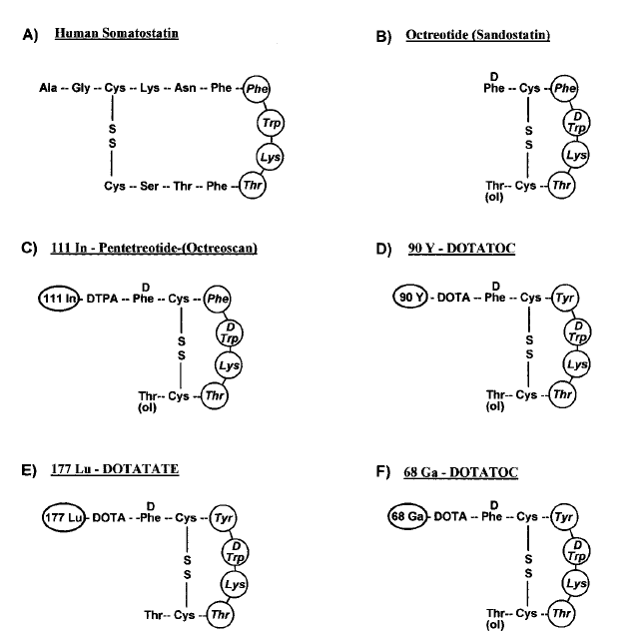

Slide 31
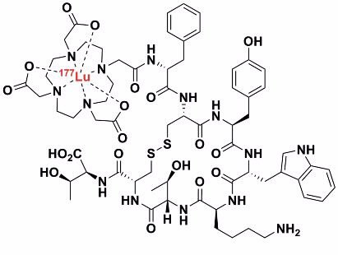
Препараты на основе пептидов: Lutathera
В январе 2018 Novartis получила разрешение от FDA

Slide 32
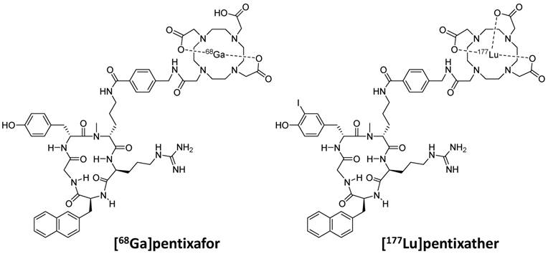
Хемокиновые рецепторы CXCR-4

Slide 33
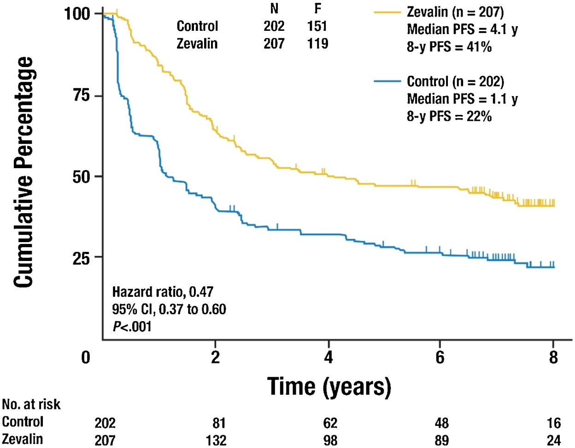
Радиоиммунотерапия: ⁹⁰Y-DTPA-Ибритумомаб (Зевалин) против НХЛ
DOI: 10.1200/JCO.2012.45.6400 Journal of Clinical Oncology 31, no. 16 (June 2013) 1977-1983.
Notes:
Estimated 8-year Progression-free survival in Ibritumomab Tiuxetan-Treated and Control Groups.
For 409 patients available for analysis (90Y-ibritumomab, n 207; control, n 202), estimated 8-year overall PFS was 41% with 90Y-ibritumomab versus 22% for control
NHL represents 4.3% of all new cancer cases in the United States; in 2015, itwas estimated that there would be 71,850 new cases.
recommended dose is 0.3 mCi/kg (11.1 MBq/kg)
Radioimmunotherapy with ibritumomab tiuxetan—as it begins its second decade of clinical availability in the United States—remains a treatment option that has failed to be widelyadopted by hematologists or oncologists treating NHL despite its several advantages.
The term non-Hodgkin lymphoma (NHL) is used to describe a heterogeneous group of malignant diseases with widely varying characteristics and clinical outcome. The annual incidence of new cases is 19.5 per 100,000 men and women, and this number has steadily risen over the past three decades.

Slide 34
Терапевтические РФП в клинической практике
Заболевание | Препарат | Нуклид
Рак щитовидной железы | Na¹³¹I | ¹³¹I
Костные метастазы при раке простаты | ²²³RaCl₂ | ²²³Ra
Нейробластома | ¹³¹I-MIBG | ¹³¹I
B-клеточная НХЛ | ⁹⁰Y ibritumomab tiuxetan | ⁹⁰Y
Метастазирующие нейроэндокринные опухоли | ⁹⁰Y-DOTATOC ¹⁷⁷Lu-DOTATATE | ⁹⁰Y ¹⁷⁷Lu
Dalton Trans., 2017, 46, 14475

Slide 35
Некоторые доклинические исследования препаратов для РИТ 2010-2017
Мишень | Радионуклид | Заболевание
hK2, TROP-2, PSMA | ¹⁷⁷Lu | Prostate cancer
CD138 | ²¹³Bi | Ovarian carcinoma
HER2 | ¹⁷⁷Lu | Ovarian carcinoma
GPA33 | ¹⁷⁷Lu/⁸⁶Y | Colorectal cancer
CD138 | ¹³¹I | Breast carcinoma
HER2 | ²²⁷Th | Breast carcinoma
EGFR | ¹⁷⁷Lu | Epidermoid carcinoma
TfR | ⁹⁰Y | Pancreatic cancer
PD-L1 | ¹¹¹In | Breast carcinoma

Slide 36
Новые препараты
Препараты ⁹⁰Y-Zevalin и ¹³¹I-Bexxar провалились по причине неудачного маркетинга и конкуренции с химиотерапией, несмотря на обнадеживающие результаты
Xofigo, напротив – пример удачно маркетинга, в то же время эффективность его переоценена
Lutathera – обещает резкий рост рынка РФП

Slide 37
Не только β-излучатели
Создание новых векторов расширяет круг потенциальных радионуклидов, т.к. открывает возможность использования Оже- и конверсионных электронов с малым пробегом (от нм)

Slide 38
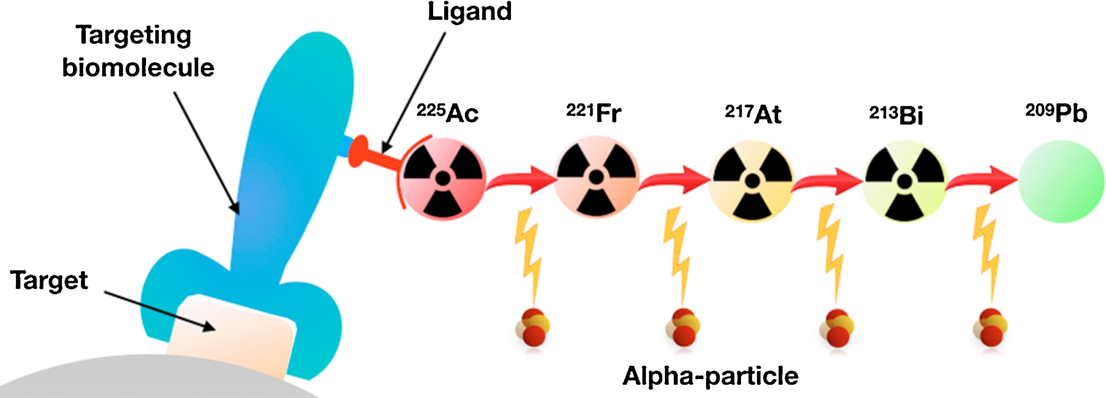
Актиний-225: сразу 4 α-частицы
https://www.sciencedirect.com/science/article/pii/S0928125817303819

Slide 39
Основные терапевтические радионуклиды: α-излучатели
Нуклид | T _{1/2} | Основной метод получения | Комментарий
²²³Ra | 11,4 сут | ²²⁷Ac→²²³Ra | Доступен
²²⁷Th | 18,7 сут | ²²⁷Ac→²²⁷Th | Доступен
²²⁵Ac | 10 сут | ²²⁹Th→²²⁵Ac | Малодоступен
²¹³Bi | 45,6 мин | ²²⁵Ac→²¹³Bi | Малодоступен
²¹²Bi | 60,6 мин | ²²⁸Th→²¹²Bi | Малодоступен
²¹¹At | 7,2 ч | ²⁰⁹Bi(α,2n)²¹¹At | Доступен

Slide 40
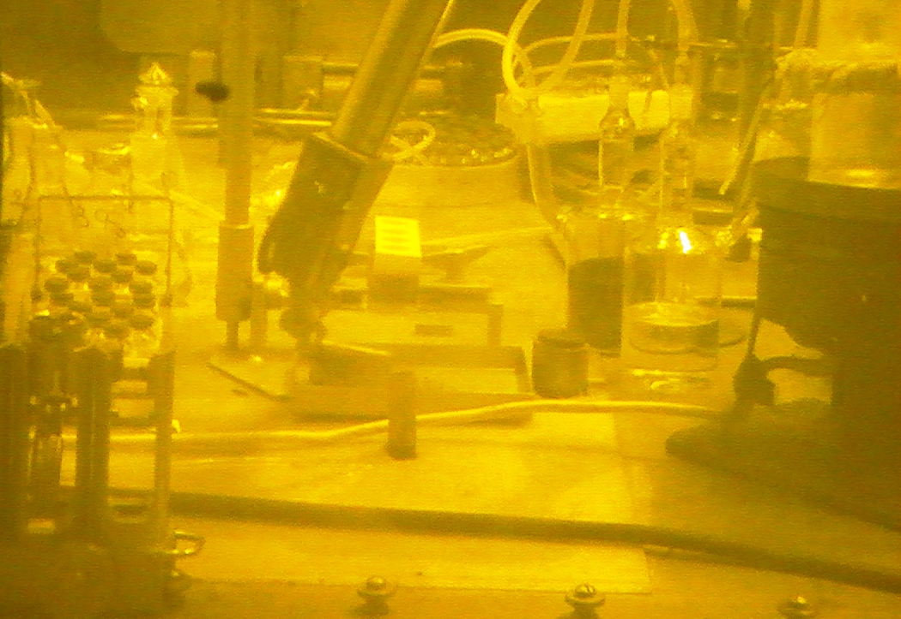
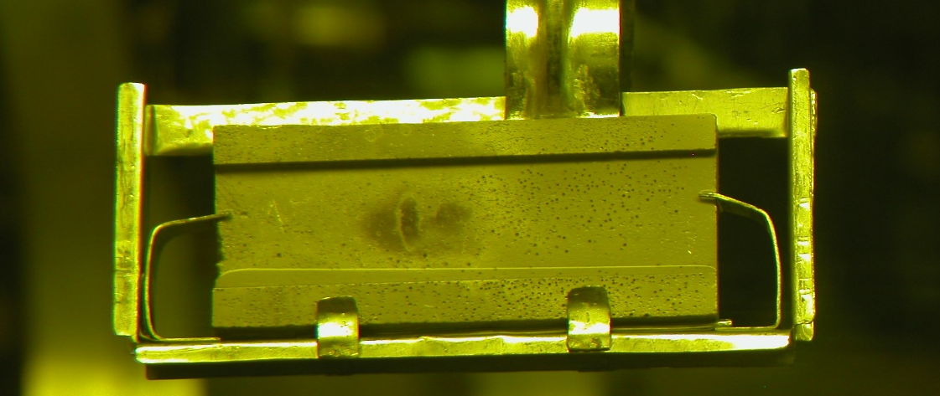
²²⁵Ac из Th

Slide 41
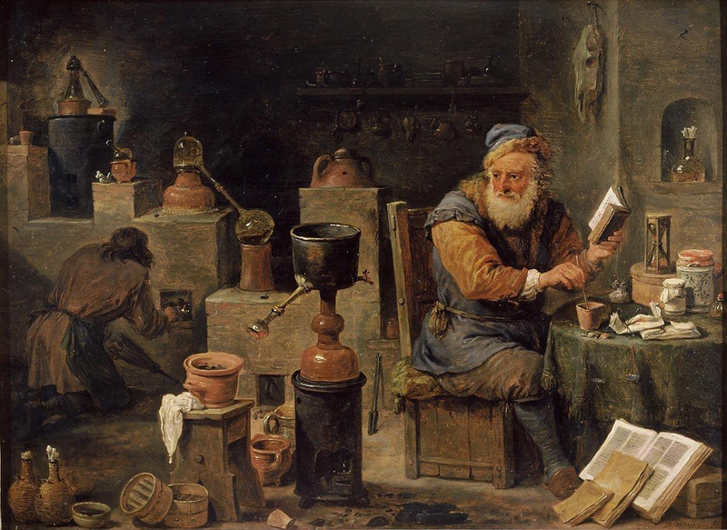
“The Alchemist” By David Teniers the Younger (circa 1645)

Slide 42
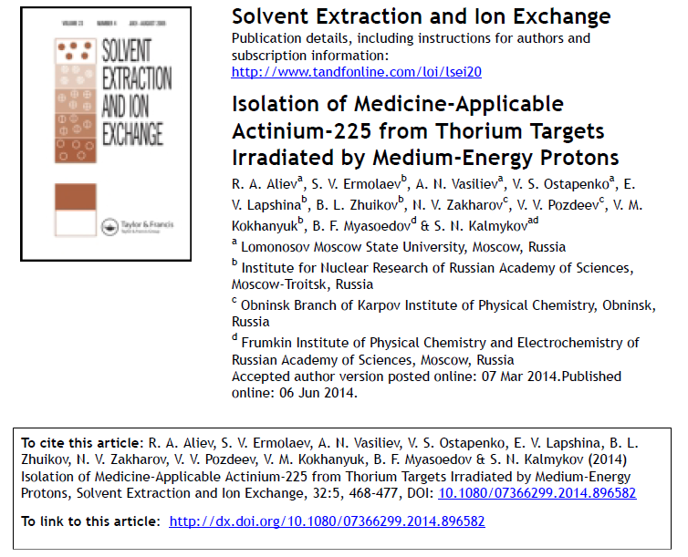

Slide 43
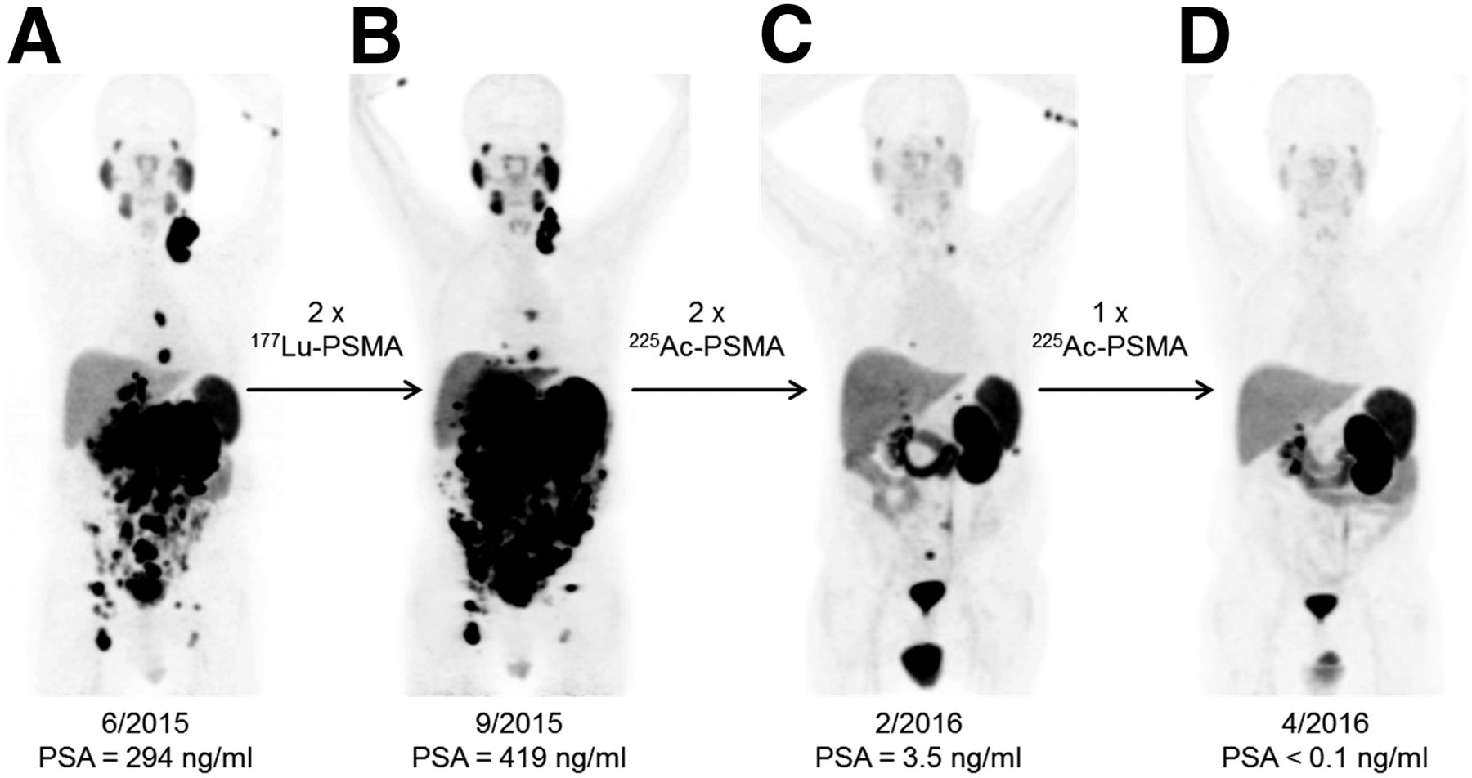
68Ga-PSMA-11 PET/CT scans of patient B. In comparison to initial tumor spread (A), restaging after 2 cycles of β-emitting 177Lu-PSMA-617 presented progression (B). Clemens Kratochwil et al. J Nucl Med 2016;57:1941-1944
(c) Copyright 2014 SNMMI; all rights reserved
Notes:
⁶⁸Ga-PSMA-11 PET/CT scans of patient B. In comparison to initial tumor spread (A), restaging after 2 cycles of β-emitting ¹⁷⁷Lu-PSMA-617 presented progression (B). In contrast, restaging after second (C) and third (D) cycles of α-emitting ²²⁵Ac-PSMA-617 presented impressive response.

Slide 44
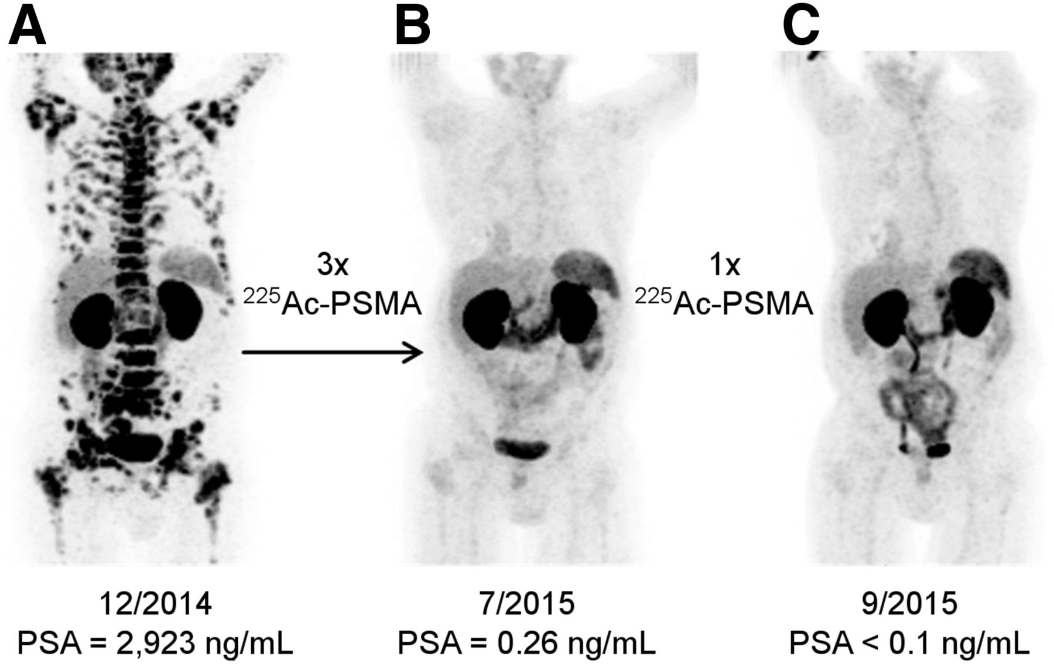
68Ga-PSMA-11 PET/CT scans of patient A. Pretherapeutic tumor spread (A), restaging 2 mo after third cycle of 225Ac-PSMA-617 (B), and restaging 2 mo after one additional consolidation therapy (C). Clemens Kratochwil et al. J Nucl Med 2016;57:1941-1944
(c) Copyright 2014 SNMMI; all rights reserved
Notes:
⁶⁸Ga-PSMA-11 PET/CT scans of patient A. Pretherapeutic tumor spread (A), restaging 2 mo after third cycle of ²²⁵Ac-PSMA-617 (B), and restaging 2 mo after one additional consolidation therapy (C).

Slide 45
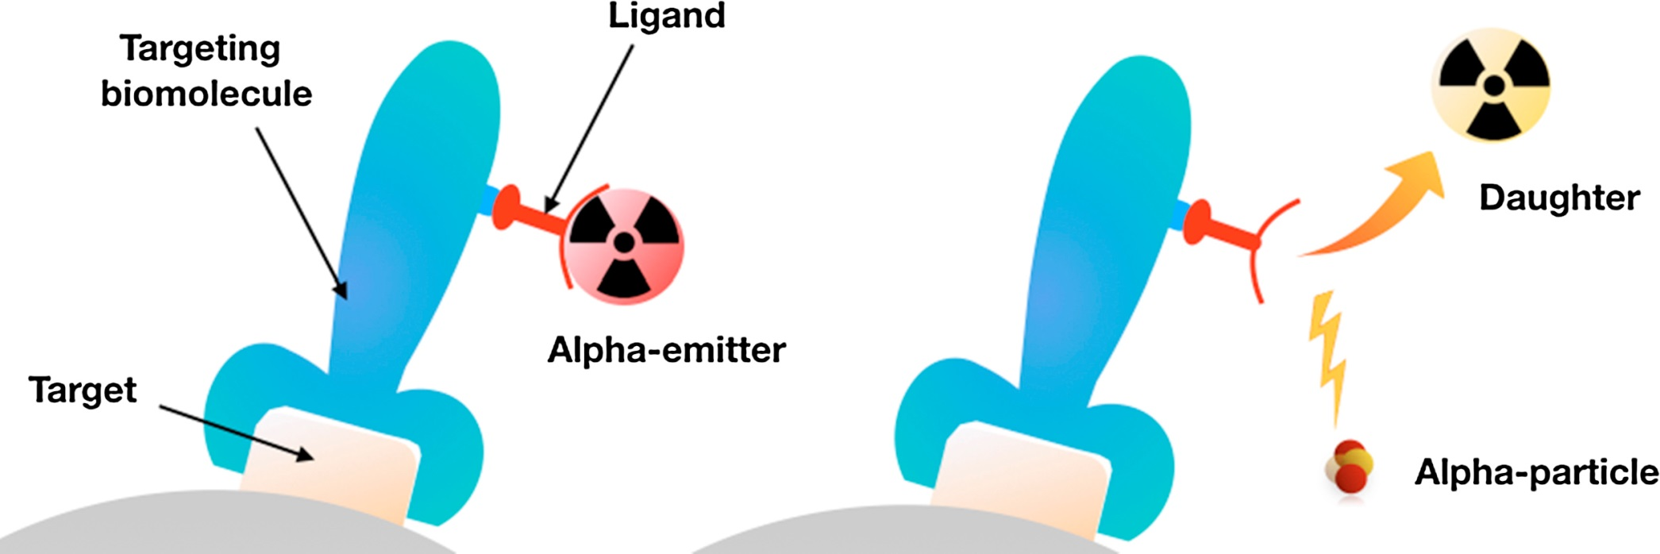
Эффект отдачи – нерешенная проблема α-радиотерапии
https://www.sciencedirect.com/science/article/pii/S0928125817303819

Slide 46
Что дальше?

Slide 47
Тераностика
Тераностика позволяет
выбрать пациентов с откликом
провести оценку дозы
оценить эффективность лечения
Применяют
нуклиды с двойным эффектом (^{117m}Sn)
изотопные пары ⁴⁴Sc/⁴⁷Sc
радионуклиды, близкие по химическим свойствам ^{99m}Tc/¹⁸⁸Re

Slide 48
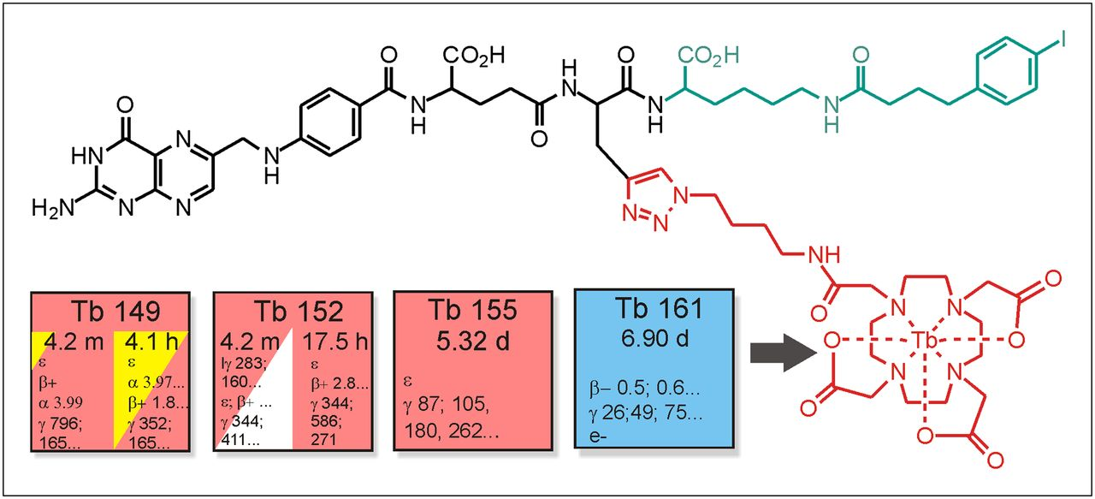
Chemical structure of terbium-cm09 comprising 3 functionalities: black indicates folic acid as targeting agent; green, albumin-binding entity to prolong blood circulation time; and red, terbium radioisotope stably coordinated by a DOTA chelator. Cristina Müller et al. J Nucl Med 2012;53:1951-1959
(c) Copyright 2014 SNMMI; all rights reserved
Notes:
Chemical structure of terbium-cm09 comprising 3 functionalities: black indicates folic acid as targeting agent; green, albumin-binding entity to prolong blood circulation time; and red, terbium radioisotope stably coordinated by a DOTA chelator. Tb = terbium.

Slide 49
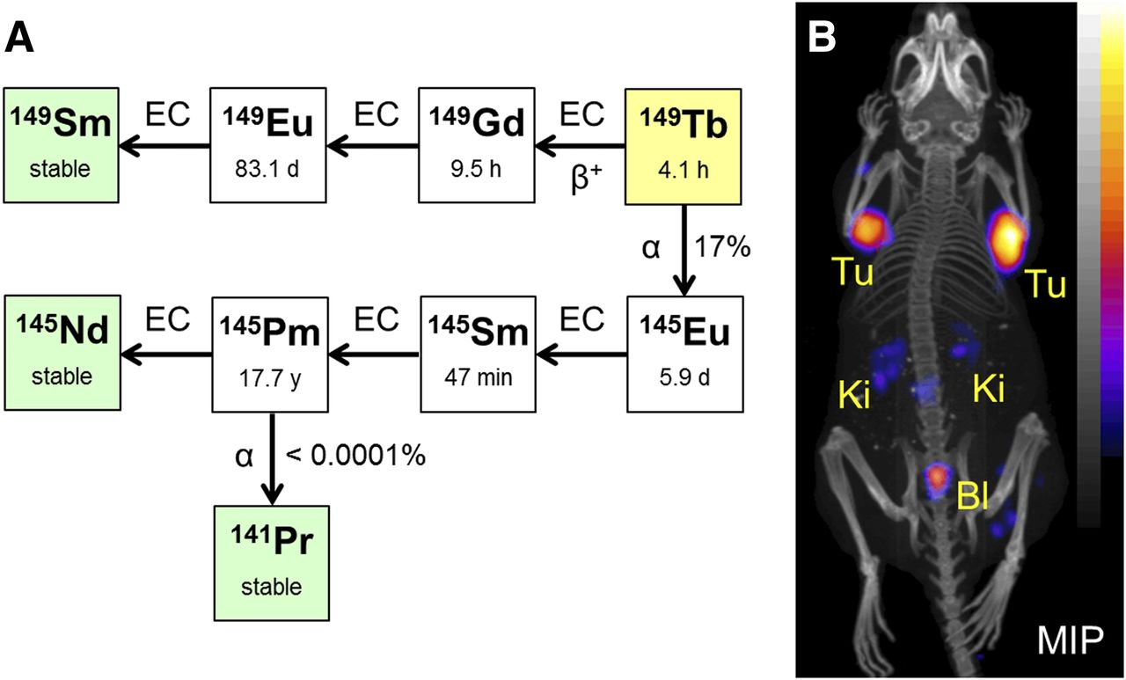
(A) Decay of 149Tb to stable 149Sm, 145Nd, and 141Pr. Cristina Müller et al. J Nucl Med 2017;58:91S-96S
(c) Copyright 2014 SNMMI; all rights reserved
Notes:
(A) Decay of ¹⁴⁹Tb to stable ¹⁴⁹Sm, ¹⁴⁵Nd, and ¹⁴¹Pr. EC = electron capture. (B) Maximum-intensity projection (MIP) of PET/CT image of AR42J tumor–bearing mouse 2 h after injection of ¹⁴⁹Tb-DOTANOC (7 MBq). Bl = urinary bladder; Ki = kidney; Tu = tumor. (Adapted with permission of (45).)‏

Slide 50
Субклеточный уровень
Bavelaar, B. M., Lee, B. Q., Gill, M. R., Falzone, N. & Vallis, K. A. Subcellular targeting of theranostic radionuclides. Front. Pharmacol. 9, 1–17 (2018).

Slide 51
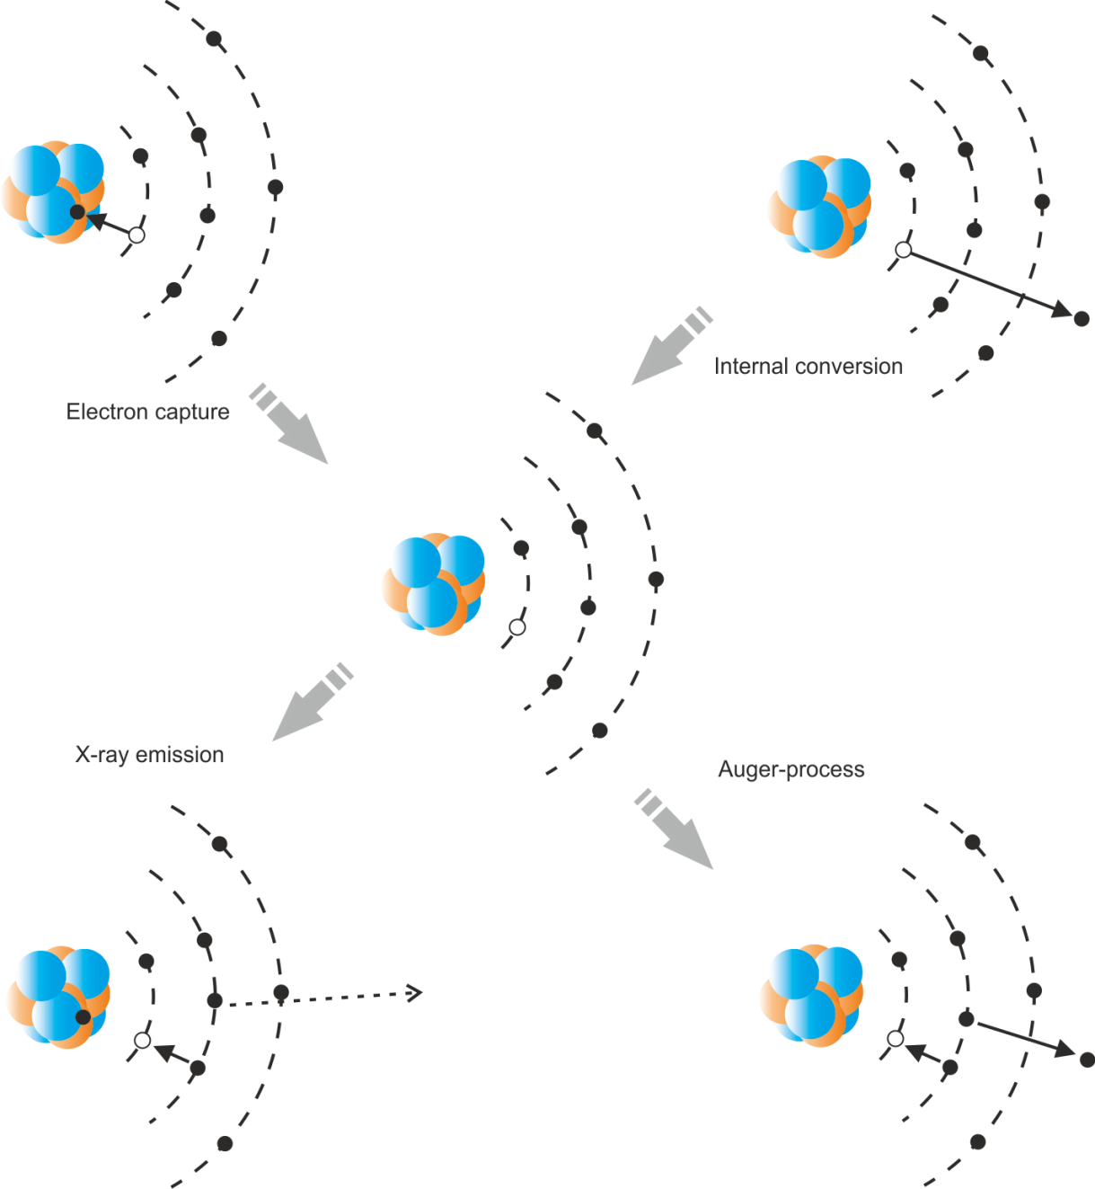
Оже процесс
Notes:
Electron capture and internal conversion lead to the formation of a vacancy in the inner electron shell. The vacancy tends towards filling, and electrons in the atom are redistributed. The electron transition from a higher shell to a lower shell is accompanied by energy release. This energy is either emitted as a quantum of characteristic X-ray radiation or transferred to an orbital electron. The binding energy of an electron in the K shell is more than two times higher than binding energy in the L shell; therefore, one of the electrons from the L shell can transfer to the K shell and the second electron can escape from the atom. This results in an atom with two vacancies in the L shell, etc. The process of filling vacancies accompanied by orbital electron emission is called the Auger process
Thus, vacancies gradually transfer from the inner shell to the outer shell, and this process is accompanied by the emission of a cascade of X-ray quanta and low-energy electrons (typically several keV and less). The number of Auger electrons can be as large as 30 and above per decay event. Thus, electron capture or internal conversion results in the formation of a daughter atom in a highly ionized state

Slide 52
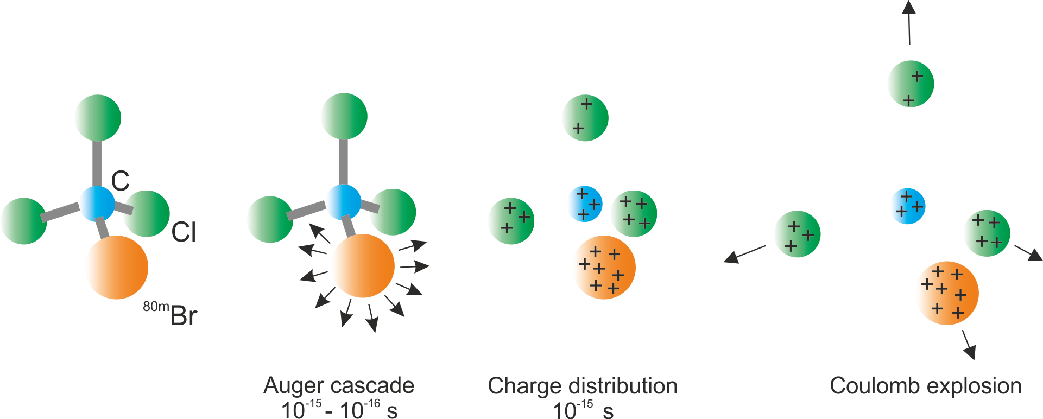
Оже-процесс и кулоновский взрыв

Slide 53
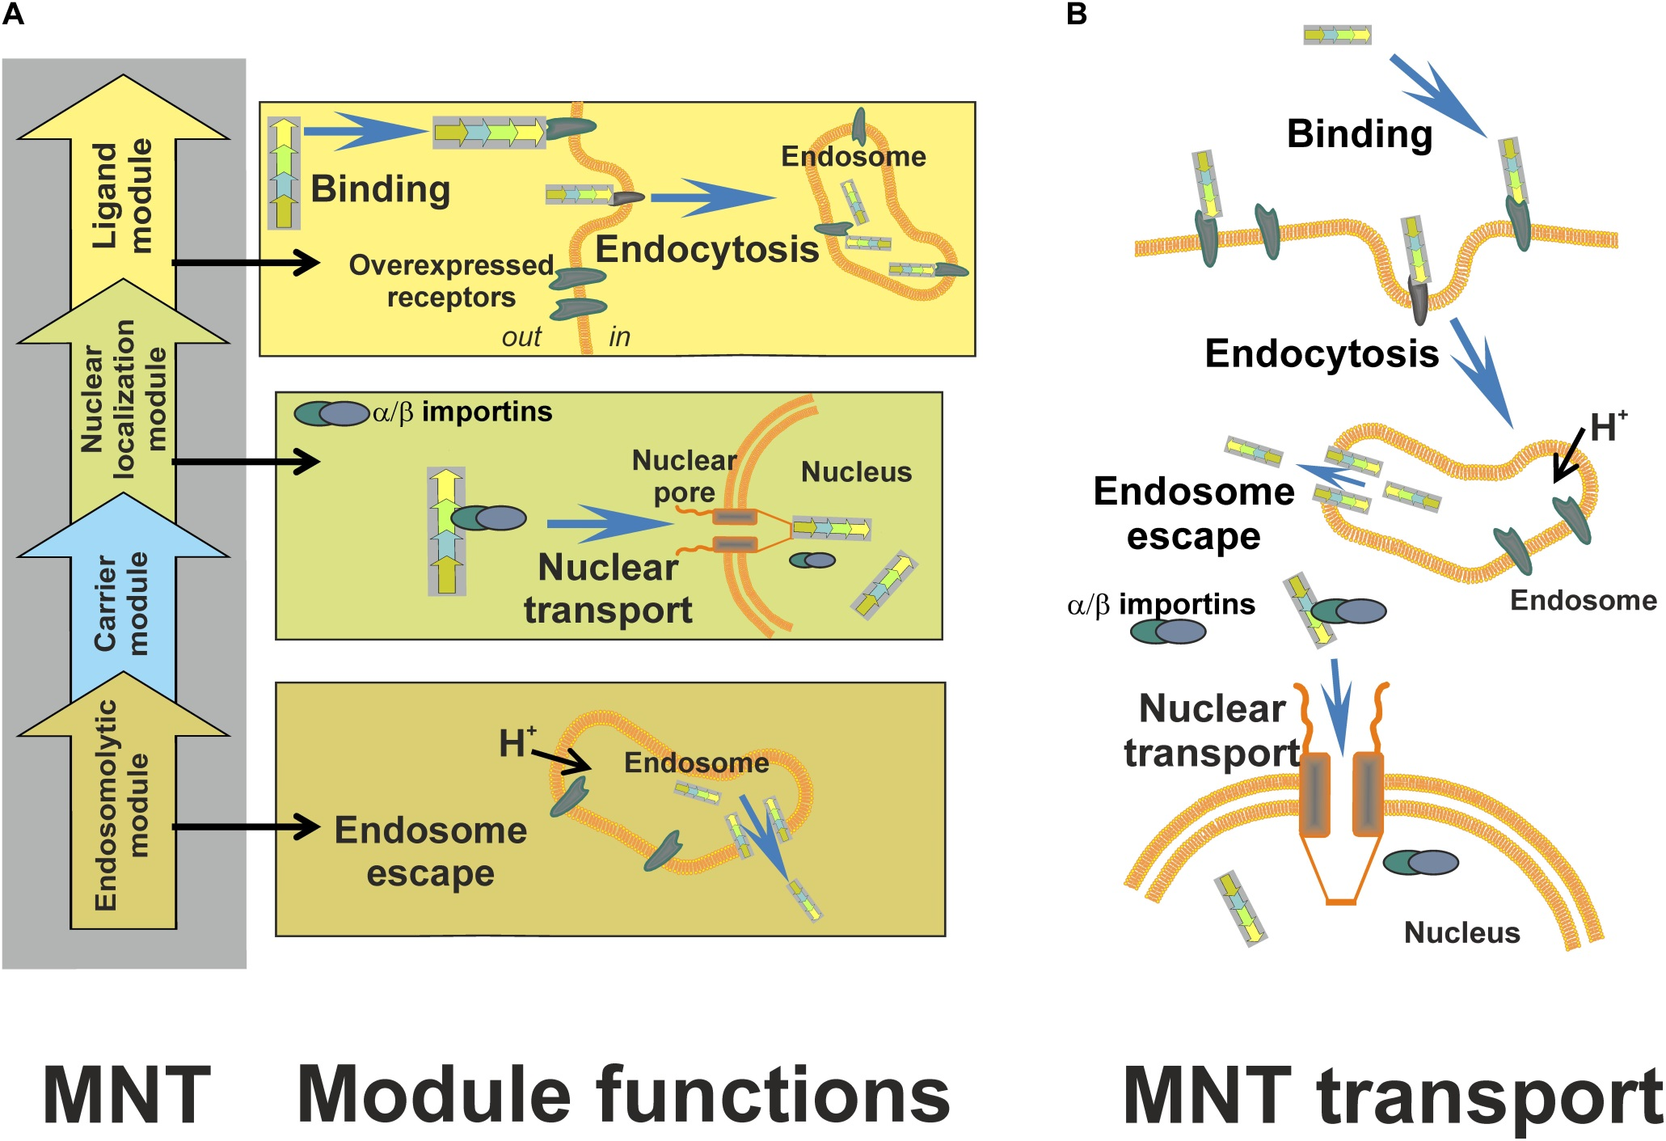
Sobolev A.S. Front. Pharmacol., 27 August 2018 | https://doi.org/10.3389/fphar.2018.00952

Slide 54
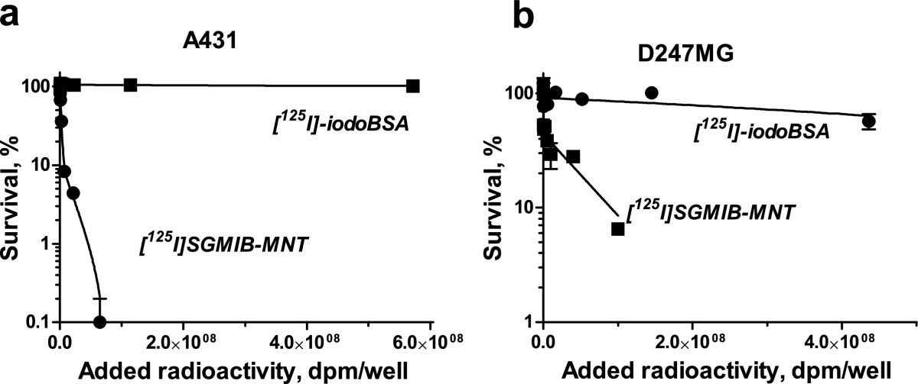
Оже-эмиттеры: прорыв в ядерной медицине?
Цитотоксичность: карционома и глиома
T.A. Slastnikova, E. Koumarianou, A.A. Rosenkranz, G. Vaidyanathan, T.N. Lupanova, A.S. Sobolev, M.R. Zalutsky. EJNMMI research, 2, 1 (2012)
Notes:
Cytotoxicity of [ 125 I]SGMIB-MNT. Clonogenic survival of (a) A431 human epidermoid carcinoma cells and (b) D247 MG human glioma cells after exposure for 24 h to varying activity concentrations of [125I]SGMIB-MNT and [125I]iodoBSA. The experiments were performed three separate times (A431 cells) or twice (D247 MG cells) with survival curves of the representative experiment shown on the graph. For each data point, the experiment was done in triplicate with bars representing the standard error of mean.

Slide 55
Новые терапевтические радионуклиды: Оже- и конверсионные электроны
Нуклид | T _{1/2} | Основной метод получения | Комментарий
⁶⁷Ga | 3,26 сут | ⁶⁷Zn(p,n)⁶⁷Ga | доступен
¹¹¹In | 2,8 сут | ¹¹¹Cd(p,n)¹¹¹In / ¹¹²Cd(p,2n)¹¹¹In / ^{nat}Ag(α,xn)¹¹¹In | доступен
^{99m}Tc | 6 ч | ²³⁵U(n,f)⁹⁹Mo→^{99m}Tc | доступен
¹¹⁹Sb | 1.59 сут | ¹¹⁹Sn(p,n)¹¹⁹Sb | В перспективе доступен
^{117m}Sn | 13.6 сут | ^{nat}Sb(p,x)^{117m}Sn | малодоступен
¹²³I | 13.27 ч | ¹²⁴Xe(p,2n)¹²³Cs→¹²³Xe→¹²³I ¹²⁴Xe(p,pn)¹²³Xe→¹²³I | доступен
^{193m}Pt | 4.33 сут. | ¹⁹²Os(α,3n)^{193m}Pt | малодоступен
^{195m}Pt | 4.02 сут. | ¹⁹²Os(α,n)^{195m}Pt | малодоступен
²⁰¹Tl | 3.04 сут. | ²⁰³Tl(p,3n)²⁰¹Pb→²⁰¹Tl | доступен
²⁰³Pb | 2.16 сут. | ²⁰⁵Tl(p,3n)²⁰³Pb | В перспективе доступен
¹⁶⁷Tm | 9.25 сут. | ¹⁶⁷Er(p,n)¹⁶⁷Tm | В перспективе доступен

Slide 56
Pretargeting

Slide 57
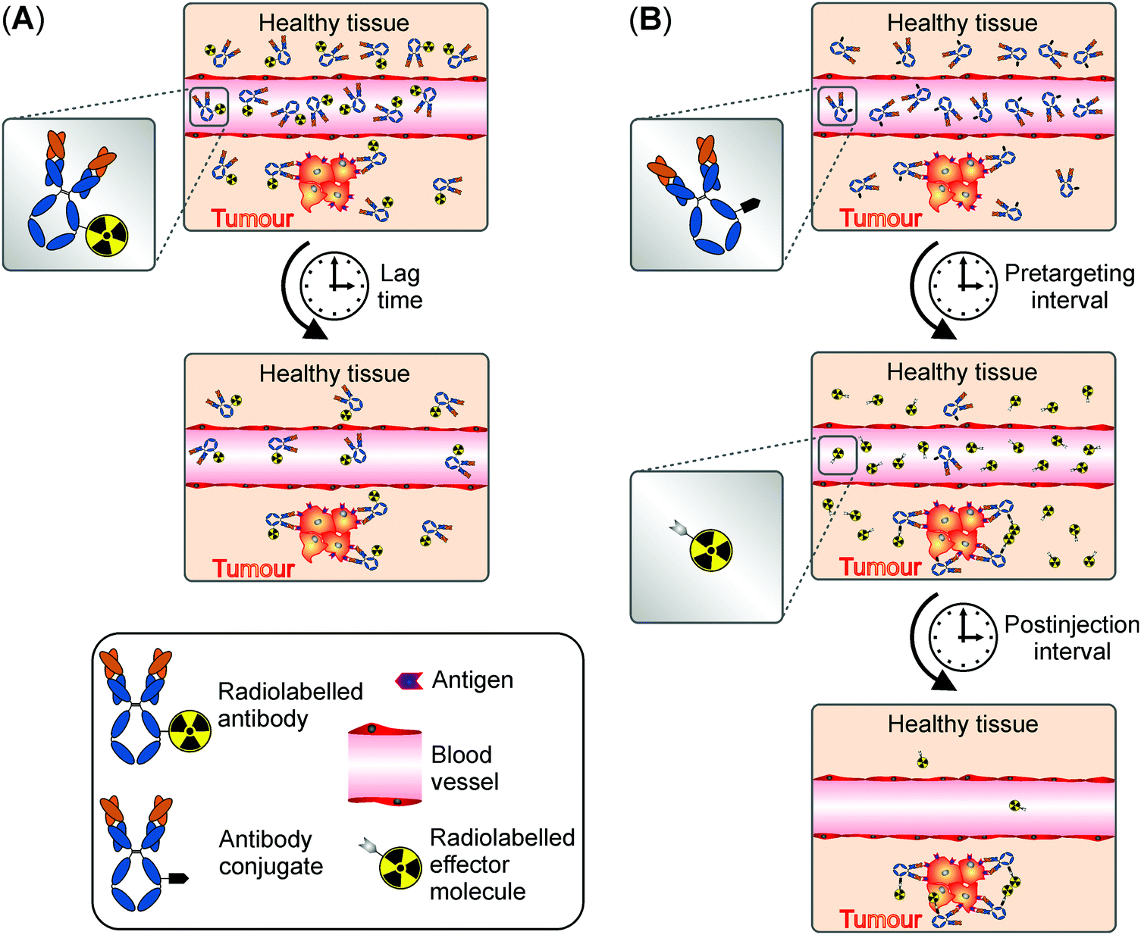

Slide 58
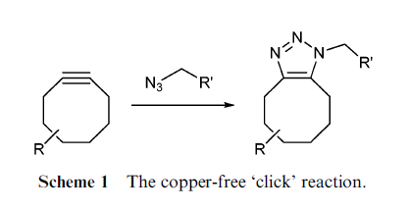
Биоортогональная химия \ Click-chemistry
Chem. Commun., 2012, 48, 991–993
Notes:
Проблема с РИТ – медленная кинетика связывания антител, долгая циркуляция в крови, медленное выведение
Концепция pretargeting основана на разделении РФП на два фрагмента – один из них отвечает за связывание с мишенью, а второй – за доставку собственно радионуклида. Второй фрагмент небольшой, специфически связывается с антителом, когда оно уже доставлено в опухоль. Избыток его быстро выводится.

Slide 59
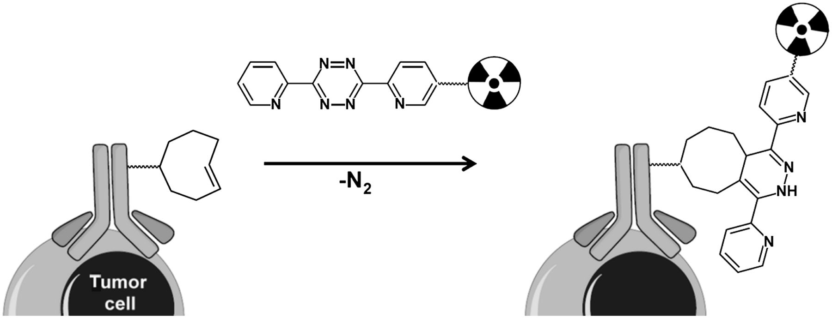
Tumor pretargeting with the inverse-electron-demand Diels–Alder reaction involving TCO-modified mAb and radiolabeled tetrazine. Raffaella Rossin et al. J Nucl Med 2013;54:1989-1995
(c) Copyright 2014 SNMMI; all rights reserved
Notes:
Tumor pretargeting with the inverse-electron-demand Diels–Alder reaction involving TCO-modified mAb and radiolabeled tetrazine.

Slide 60
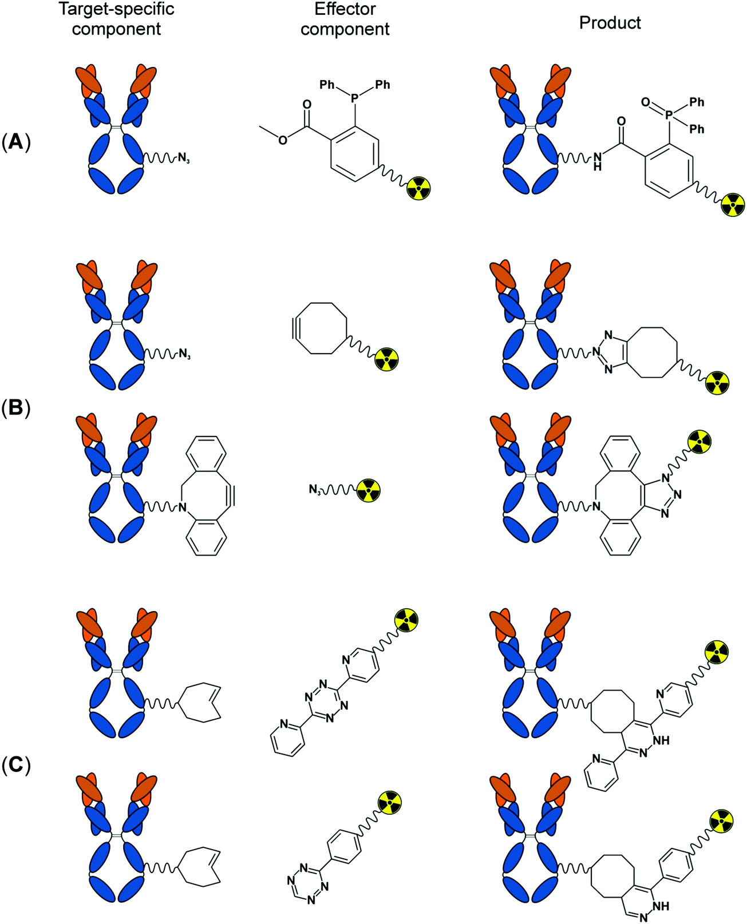
Chem. Soc. Rev. 45, 6415–6431 (2016).
Notes:
Patra, M., Zarschler, K., Pietzsch, H. J., Stephan, H. & Gasser, G. New insights into the pretargeting approach to image and treat tumours. Chem. Soc. Rev. 45, 6415–6431 (2016).
A - Staudinger ligation
B - Strain promoted alkyne–azide cycloaddition (SPAAC)
C - Inverse electron demand Diels–Alder reaction (IEDDA)

Slide 61
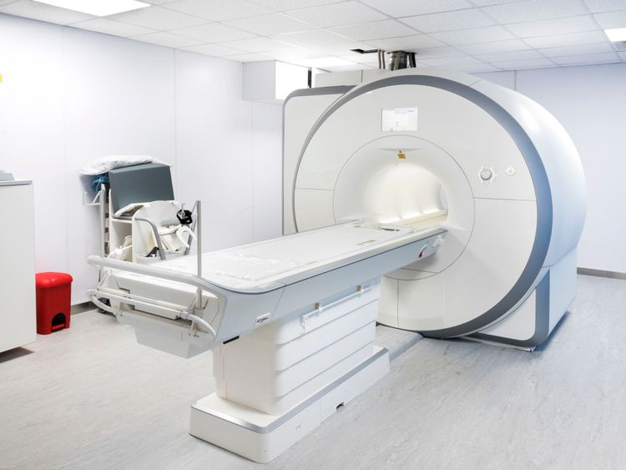
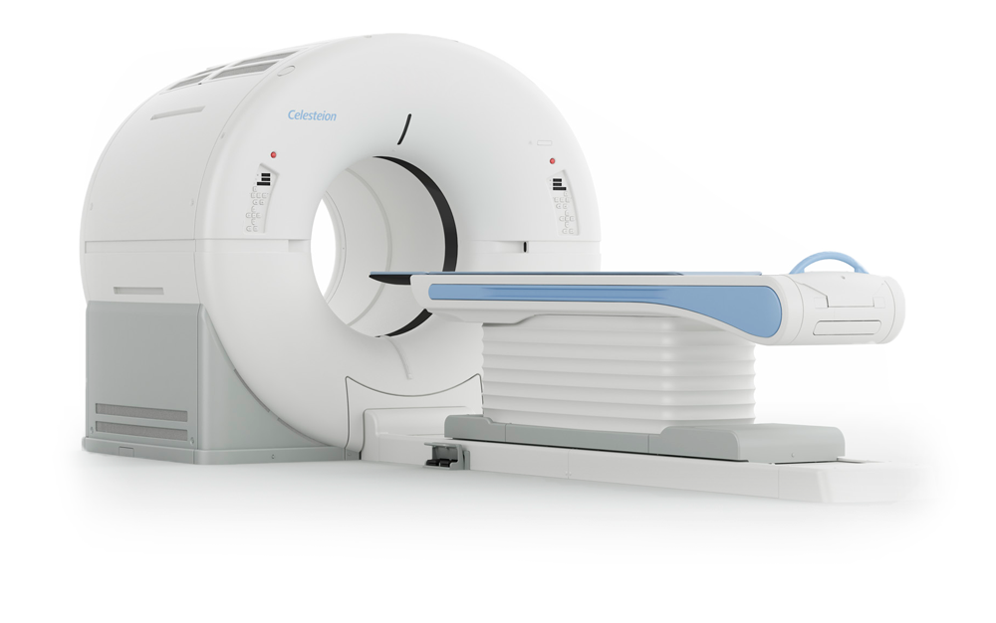
ПЭТ+МРТ
ПЭТ-КТ
высокая чувствительность
низкое разрешение
МРТ
высокое разрешение
низкая чувствительность
⁵²Mn
⁵⁵Mn

Slide 62
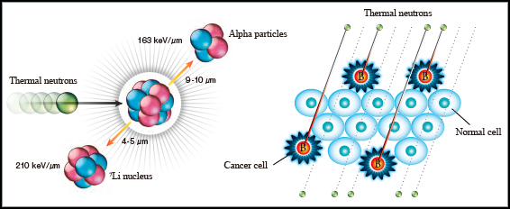
Нейтрон-захватная терапия
10B + n→7Li + 4He

Slide 63
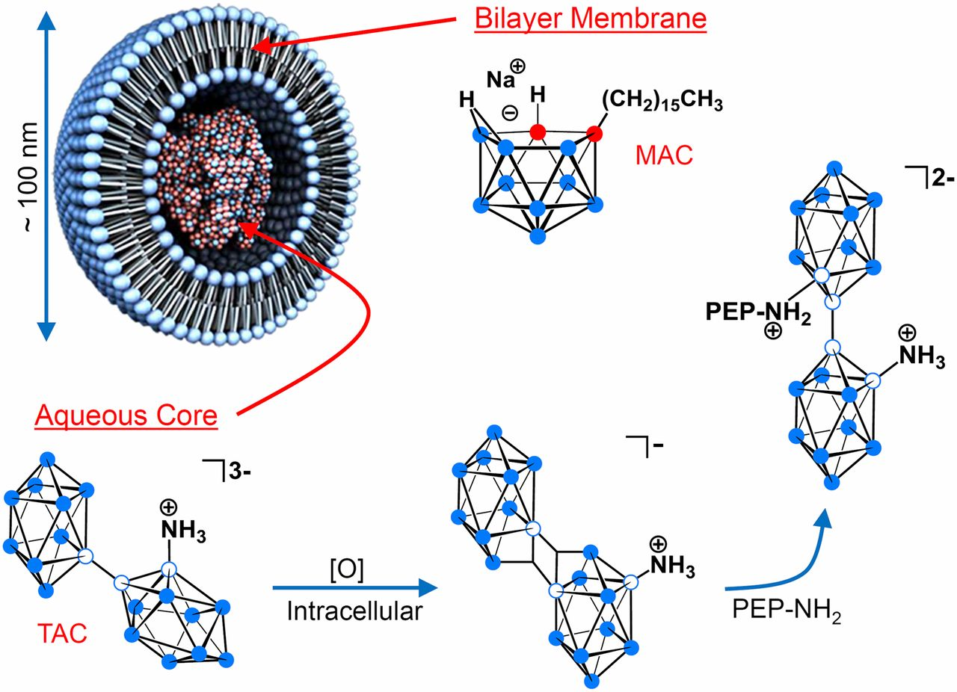

Liposomal formulation in which the lecithin/cholesterol bilayer membrane incorporates the lipophilic boron agent MAC, acting as a complement to the hydrophilic polyhedral borane TAC, which is encapsulated in the aqueous core (filled blue circle = ...
Peter J. Kueffer et al. PNAS 2013;110:16:6512-6517
©2013 by National Academy of Sciences
Notes:
Liposomal formulation in which the lecithin/cholesterol bilayer membrane incorporates the lipophilic boron agent MAC, acting as a complement to the hydrophilic polyhedral borane TAC, which is encapsulated in the aqueous core (filled blue circle = boron-hydrogen; empty blue circle = boron; and filled red circle = carbon). Upon release from liposomes and exposure to an oxidant, [O], in the tumor cell interior, TAC undergoes conversion to the electrophilic species [B₂₀H₁₇NH₃]⁻, which possesses a pair of three-center two-electron bonds and is isoelectronic with [trans-B₂₀H₁₈]²⁻. An encounter of [B₂₀H₁₇NH₃]⁻ with an intracellular protein containing a peptide (PEP) that bears a nucleophile (i.e., NH₂) will result in covalent bond formation, attaching TAC to the peptide. The isomer shown is the more clearly indicated product of nucleophilic addition to [B₂₀H₁₇NH₃]⁻ (26).

Slide 64
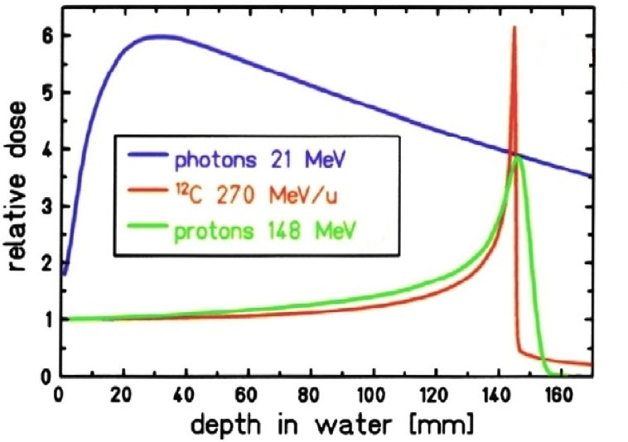
Адронная терапия

Slide 65
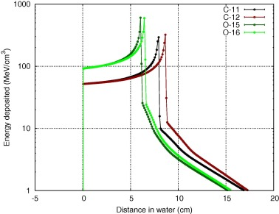
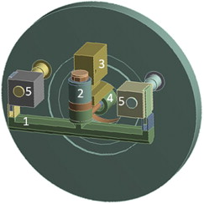
Использование пучков ¹¹C – ПЭТ+адронная терапия
NaF+LiF
¹⁴N(p,α)¹¹C
¹⁹F(p,X)¹¹C
²³Na(p,X)¹¹C
https://www.sciencedirect.com/science/article/pii/S0168583X14003991

Slide 66
Спасибо за внимание!

